Slide 1

Γενικές Οδηγίες
Περιφερειακό Γυμνάσιο Ακακίου
2025-2026

Slide 2
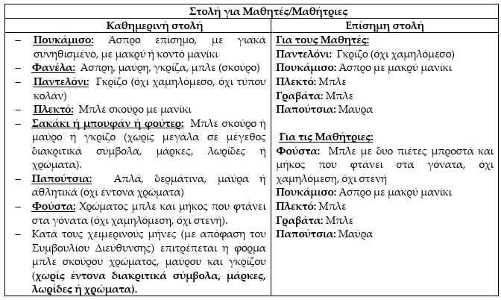
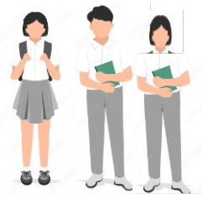
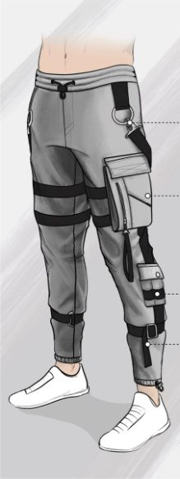
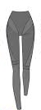
Μαθητική στολή
√
X
Απαγορεύονται: Φόρμες, παντελόνια τύπου cargo, κολάν, ρούχα με στάμπες και έντονα λογότυπα

Slide 3

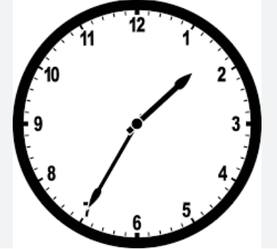
Στην τάξη
O/η μαθητής/τρια:
Με το χτύπημα του κουδουνιού προσέρχεται στην αίθουσα διδασκαλίας, χωρίς καθυστέρηση.
Τα μαθήματα ξεκινούν καθημερινά στις 07:30 και ολοκληρώνονται στη 13:35. Σύμφωνα με τους εσωτερικούς κανονισμούς του σχολείου η μη έγκαιρη προσέλευση αποτελεί παράπτωμα.

Slide 4
Στην τάξη
Ειδικότερα:
  Αργοπορημένη προσέλευση κατά την 1^{η} περίοδο μέχρι και 15 λεπτά σημειώνεται ως καθυστέρηση.
  Αργοπορημένη προσέλευση πέραν των 15 λεπτών σημειώνεται ως απουσία.
  Με τη συμπλήρωση τριών (3) καθυστερήσεων ο οικείος Β.Δ. του τμήματος ενημερώνει γονείς/κηδεμόνες.
  Με τη συμπλήρωση τεσσάρων (4) καθυστερήσεων επιβάλλεται το παιδαγωγικό μέτρο της αποβολής δύο (2) περιόδων.
  Με τη συμπλήρωση έξι (6) καθυστερήσεων επιβάλλεται το παιδαγωγικό μέτρο της αποβολής οκτώ (8) περιόδων με παραμονή στο σπίτι.

Slide 5
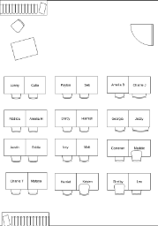
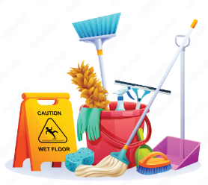
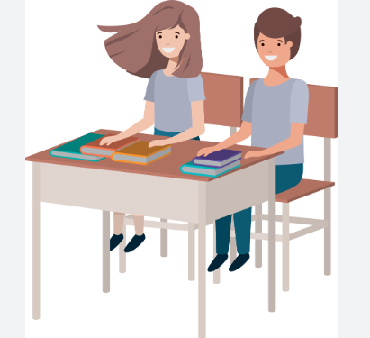
Στην τάξη
Κάθεται ήσυχος/η σε καθορισμένη από τον/την Υ.Τ. θέση και παραμένει στην τάξη, εκτός αν του δοθεί η άδεια από τον/την διδάσκοντα/ουσα καθηγητή/τρια ή γραπτό σημείωμα από τον/την καθηγητή/τρια Συμβουλευτικής Αγωγής.
Δεν ενοχλεί, ετοιμάζει πάντα την κατ' οίκον εργασία, φέρνει τα απαραίτητα για την κανονική διεξαγωγή του μαθήματος, παρακολουθεί, κρατά σημειώσεις και συμμετέχει στο μάθημα.
Διατηρεί το θρανίο, την καρέκλα και την αίθουσα διδασκαλίας του καθαρά. Σέβεται τις φροντίστριές μας και εκτιμά τον κόπο τους.
Η πρόκληση οποιασδήποτε ζημιάς στην τάξη αποτελεί παράπτωμα και εκτός από την επιβολή πειθαρχικών μέτρων, ο/η υπαίτιος/α οφείλει να καταβάλει τα έξοδα για επιδιόρθωση της ζημιάς. Σε περίπτωση που δεν εξακριβώνεται ποιος/ποια είναι ο/η υπαίτιος/α, τα έξοδα επιβαρύνουν το ταμείο του τμήματος.

Slide 6

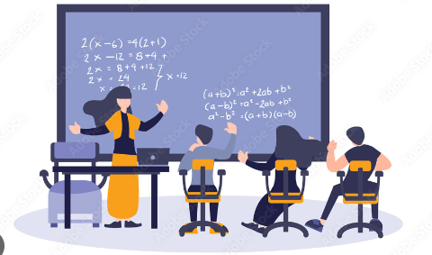

Στην τάξη
Απαγορεύεται η χρήση κινητού τηλεφώνου, έξυπνου ρολογιού κοκ
Σε περίπτωση που κάποιος/α καθηγητής/τρια καθυστερήσει να προσέλθει στην τάξη, οι μαθητές/τριες παραμένουν στη θέση τους ήσυχοι/ες και ένας/μια επιμελητής/τρια ή ο/η πρόεδρος του τμήματος απευθύνεται στον/στην εφημερεύοντα/ουσα Βοηθό Διευθυντή/τρια για σχετικές οδηγίες.

Slide 7


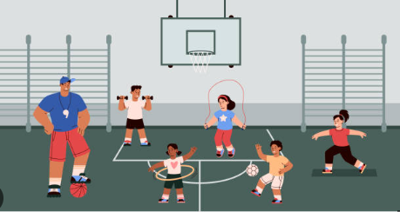
Στις ειδικές αίθουσες - εργαστήρια
Προσέρχεται έγκαιρα στις ειδικές αίθουσες διδασκαλίας – εργαστήρια, χωρίς να ενοχλεί κατά τη διαδρομή, ενώ μετά το τέλος του μαθήματος φροντίζει ώστε η αίθουσα να παραμείνει τακτοποιημένη και καθαρή.
Δεν ενοχλεί τις πινακίδες ή άλλα εποπτικά μέσα/εξοπλισμό των ειδικών αιθουσών διδασκαλίας.
Κάθεται πάντοτε στις καθορισμένες, από τον υπεύθυνο της ειδικής αίθουσας – εργαστηρίου, θέσεις.

Slide 8


Στις κοινές συγκεντρώσεις
x3
Προσέρχεται υποχρεωτικά, αμέσως μετά το χαρακτηριστικό κτύπημα του κουδουνιού στις προκαθορισμένη θέση.
Παρακολουθεί προσεκτικά τις εκδηλώσεις ή ανακοινώσεις, σεβόμενος/ες τη δημιουργική προσπάθεια των καθηγητών/τριών και των συμμαθητών/τριών τους.
Η παράβαση των πιο πάνω αποτελεί παράπτωμα και τιμωρείται αυστηρά.

Slide 9
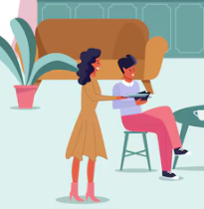
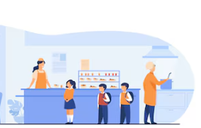
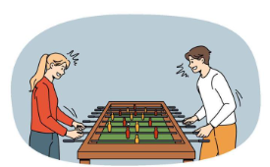
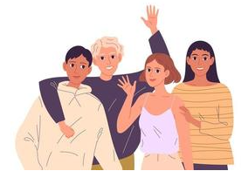
Στην αυλή
Συμπεριφέρεται κόσμια, δεν βιαιοπραγεί, δεν προσκαλεί εξωσχολικούς και δεν συναναστρέφεται μ' αυτούς όταν έρχονται απρόσκλητοι στο σχολείο. Η χρήση βίας τιμωρείται με αποβολή ή ακόμα και με αποπομπή από το σχολείο. Το κάπνισμα απαγορεύεται αυστηρά (ΣΧΟΛΕΙΑ ΧΩΡΙΣ ΚΑΠΝΟ).
Υπακούει στις υποδείξεις των εφημερευόντων/ουσών καθηγητών/τριών και φροντίζει ώστε ο σχολικός χώρος να διατηρείται καθαρός χρησιμοποιώντας τους καλάθους αχρήστων.
Σέβεται και προστατεύει τη σχολική περιουσία. Σε περίπτωση που σκόπιμα ή από λάθος, από αμέλεια ή επιπολαιότητα, προκαλέσει ζημιά στη σχολική περιουσία ή σε αυτή των συμμαθητών/τριών του/της ή ρυπαίνει τον σχολικό χώρο, είναι υποχρεωμένος/η να πληρώσει για την επιδιόρθωσή τους και να υποστεί τα ανάλογα πειθαρχικά μέτρα. Σε περίπτωση που δεν εξακριβώνεται ποιος/ποια είναι ο/η υπαίτιος/α, τα έξοδα για επιδιόρθωση της ζημιάς επιβαρύνουν το ταμείο του ΚΜΣ.
Στο κυλικείο ακολουθεί τη σειρά προτεραιότητας και δεν διαπληκτίζεται με άλλους/ες μαθητές/τριες περιμένοντας στη σειρά.

Slide 10
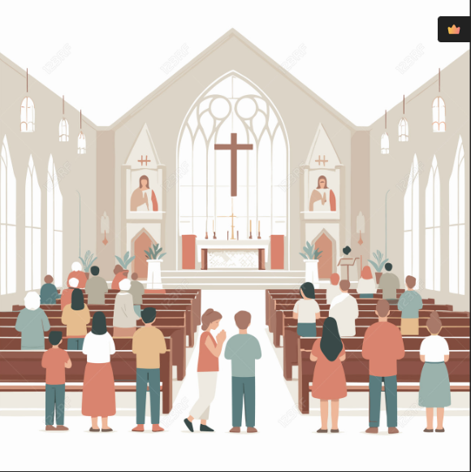
Στον κοινό εκκλησιασμό
Ο/η μαθητής/τρια δείχνει τον απαιτούμενο σεβασμό στον εκκλησιαστικό χώρο.
Μαθητές/τριες που για οποιονδήποτε λόγο δεν επιθυμούν να εκκλησιάζονται, μπορούν να αιτηθούν απαλλαγή η οποία εγκρίνεται από τη Διεύθυνση Μέσης Εκπαίδευσης του ΥΠΑΝ.
Οι μαθητές/τριες αυτοί/ες θα κάνουν υποχρεωτικά μάθημα, όταν οι υπόλοιποι/ες συμμαθητές/τριες τους εκκλησιάζονται.

Slide 11
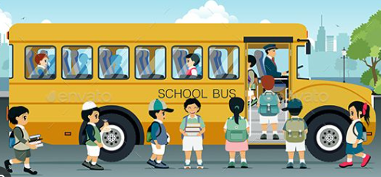
Στην εκδρομή
Προσέρχεται έγκαιρα για αναχώρηση στον καθορισμένο τόπο και χρόνο ντυμένος/η κατάλληλα.
Σε περίπτωση απουσίας καταχωρούνται 7 ή 8 απουσίες ανάλογα με την ημέρα.
Συμπεριφέρεται κόσμια και πειθαρχεί στις οδηγίες των συνοδών καθηγητών/τριών.
Δεν απομακρύνεται από τον καθορισμένο χώρο της εκδρομής και δεν προκαλεί ζημιές σε ξένη περιουσία. Σέβεται το περιβάλλον και δεν επιδίδεται σε πράξεις που θέτουν σε κίνδυνο την ατομική του/της ασφάλεια ή την ασφάλεια άλλων ατόμων.
Δεν καταναλώνει οινοπνευματώδη ποτά.

Slide 12
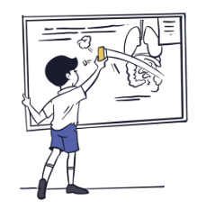
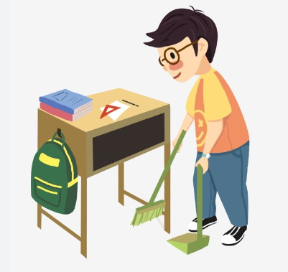
Επιμελητές/τριες:
Καθήκοντα επιμελητών/τριών
  Καθαρίζουν τον πίνακα, με το πέρας του μαθήματος.
  Φροντίζουν για την καθαριότητα της τάξης και του χώρου που είναι μπροστά
  από αυτή.
  Ειδοποιούν τον/την εφημερεύοντα/ουσα Β.Δ. σε περίπτωση που κτυπήσει το κουδούνι, και ο/η καθηγητής/τρια καθυστερήσει περισσότερο από πέντε λεπτά.
Καθήκοντα αναλαμβάνουν με τη σειρά όλοι οι μαθητές/τριες του τμήματος, δύο κάθε βδομάδα.

Slide 13

Παρουσιολόγιο
Μέχρι την ενεργοποίηση του συστήματος της Η.Δ. το παρουσιολόγιο:
Μεταφέρεται στην τάξη από τον/την καθηγητή/τρια της 1^{ης} περιόδου.
Ορίζεται υπεύθυνος μαθητής/τρια προκειμένου να:
  Μεταφέρει το παρουσιολόγιο όταν το τμήμα μετακινείται σ' άλλη αίθουσα ή χώρο.
  Αναφέρει τους απόντες κάθε περιόδου στον/στην καθηγητή/τρια, πριν αρχίσει το μάθημα.
  Διατηρεί σε πολύ καλή κατάσταση και είναι υπεύθυνος/η για την καταστροφή ή την απώλειά του.
Η οποιαδήποτε επέμβαση μαθητή/τριας στο παρουσιολόγιο θεωρείται σοβαρότατο παράπτωμα και τιμωρείται αυστηρά.

